Slide 1

Notes:
Capa
Abertura em 1 minuto. Não falar da Nouvenn ainda. A pergunta para a sala: "Quem aqui já ouviu um síndico ou um administrador de shopping reclamar da conta de água?" Contar as mãos e seguir.

Slide 2
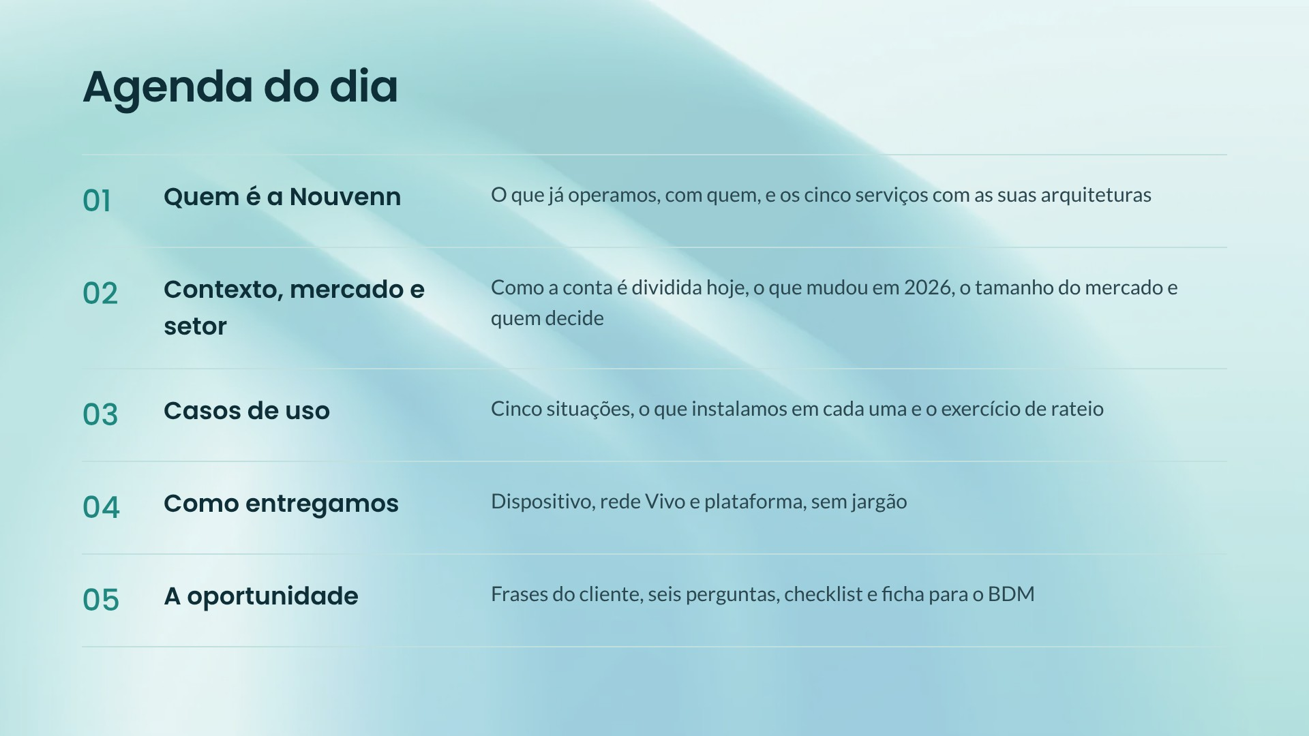
Notes:
Agenda do dia
Combinar com a sala: no fim, cada vendedor sai sabendo reconhecer a dor, fazer seis perguntas e acionar o BDM. Avisar que haverá dois exercícios.

Slide 3
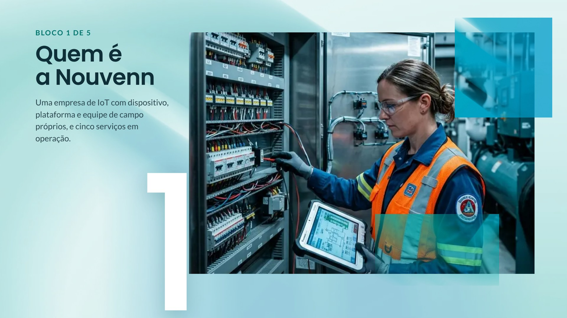
Notes:
Bloco 1 · Quem é a Nouvenn
Transição curta. A Nouvenn entra como quem viabiliza a medição, depois que o problema do cliente já está na mesa.

Slide 4
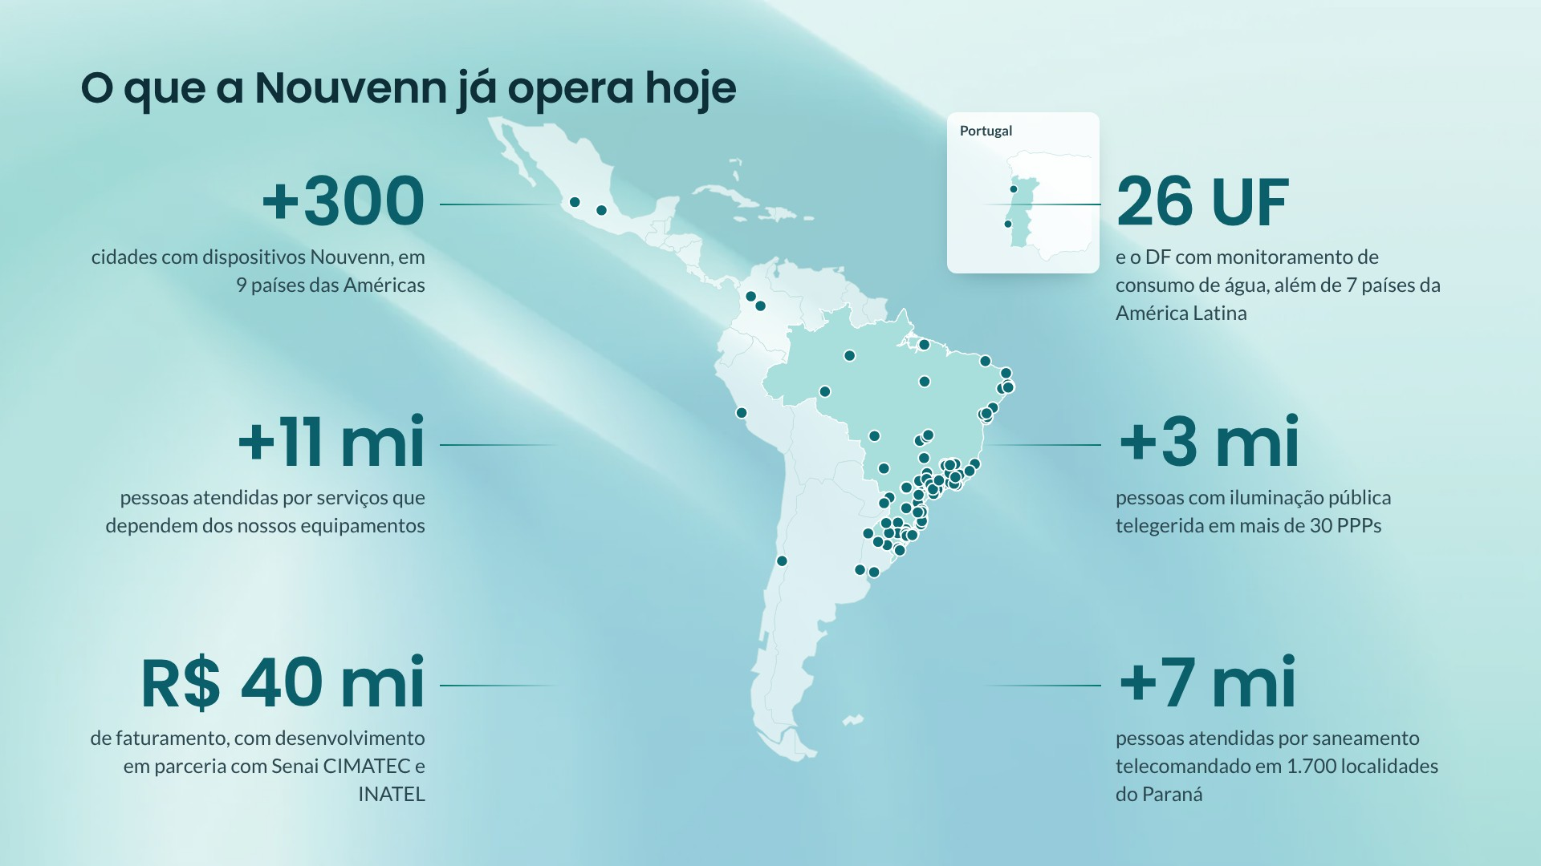
Notes:
O que a Nouvenn opera
Números do deck institucional da Nouvenn, confirmados em 14/10/2026: +30 PPPs de iluminação pública e 1.700 localidades atendidas no Paraná (localidades, não municípios).
Mapa das praças do painel comercial Nouvenn (só localização; sem valores ou clientes).
Passe o mouse num ponto para ver a cidade.
Mensagem: onde o cliente da Vivo estiver, provavelmente já existe operação Nouvenn perto.

Slide 5
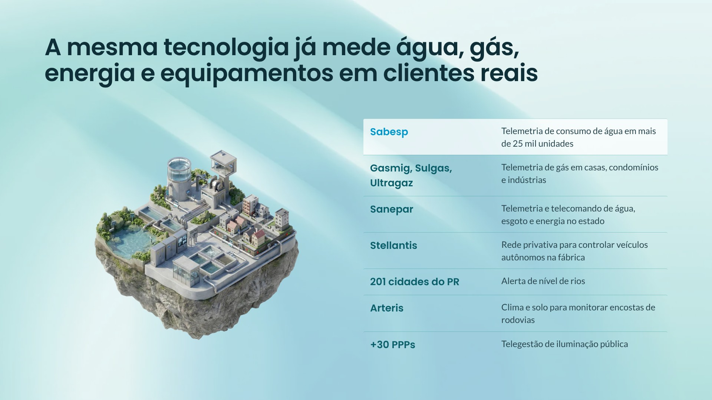
Notes:
Cases
Para este público, os três primeiros (em azul) são os que importam: é a mesma arquitetura dos casos de shopping e de canteiro. Sabesp com 25 mil unidades é a prova de escala.
Passe o mouse ou clique em cada cliente para trocar a ilustração.

Slide 6
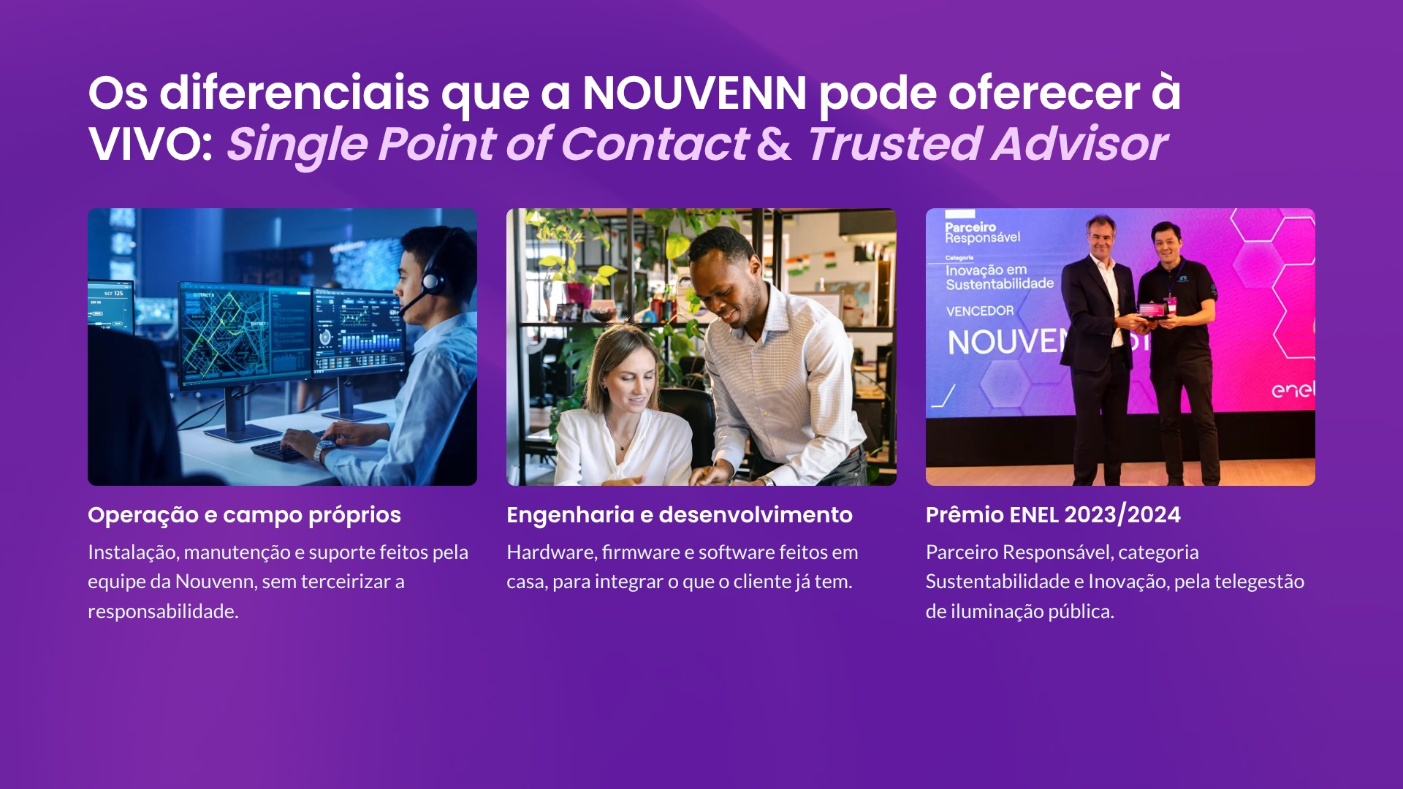
Notes:
Estrutura própria
Single Point of Contact: um só responsável do projeto ao campo. Trusted Advisor: a Nouvenn orienta a melhor solução, com engenharia própria.
Mensagem para o vendedor: dispositivo, plataforma e campo vêm da Nouvenn; conectividade e relação com o cliente ficam com a Vivo.
Se perguntarem: a Nouvenn atende mais de 30 PPPs de iluminação pública.

Slide 7
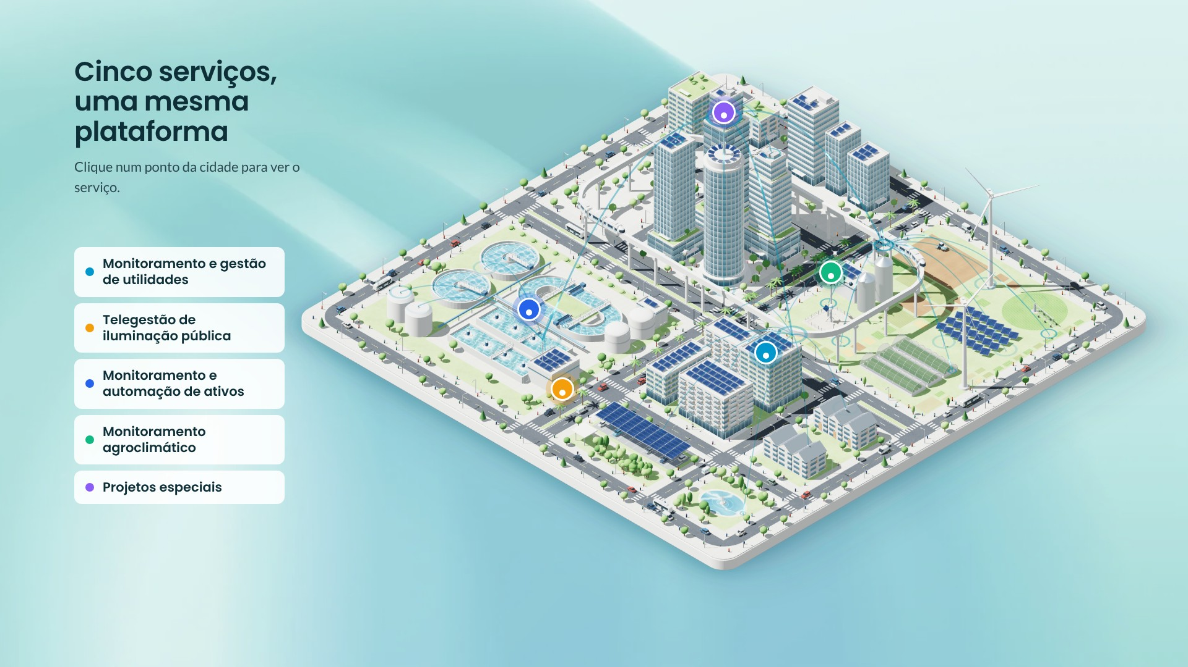
Notes:
Serviços Nouvenn
A mesma cidade 3D do painel comercial Nouvenn. Clique nos pontos ou na lista: cada serviço mostra o que faz, os produtos e um cliente em operação.
As duas primeiras linhas (utilidades e ativos) são o centro da conversa de real estate; iluminação e agroclimático servem a outros vendedores da Vivo e têm slides próprios na sequência.

Slide 8
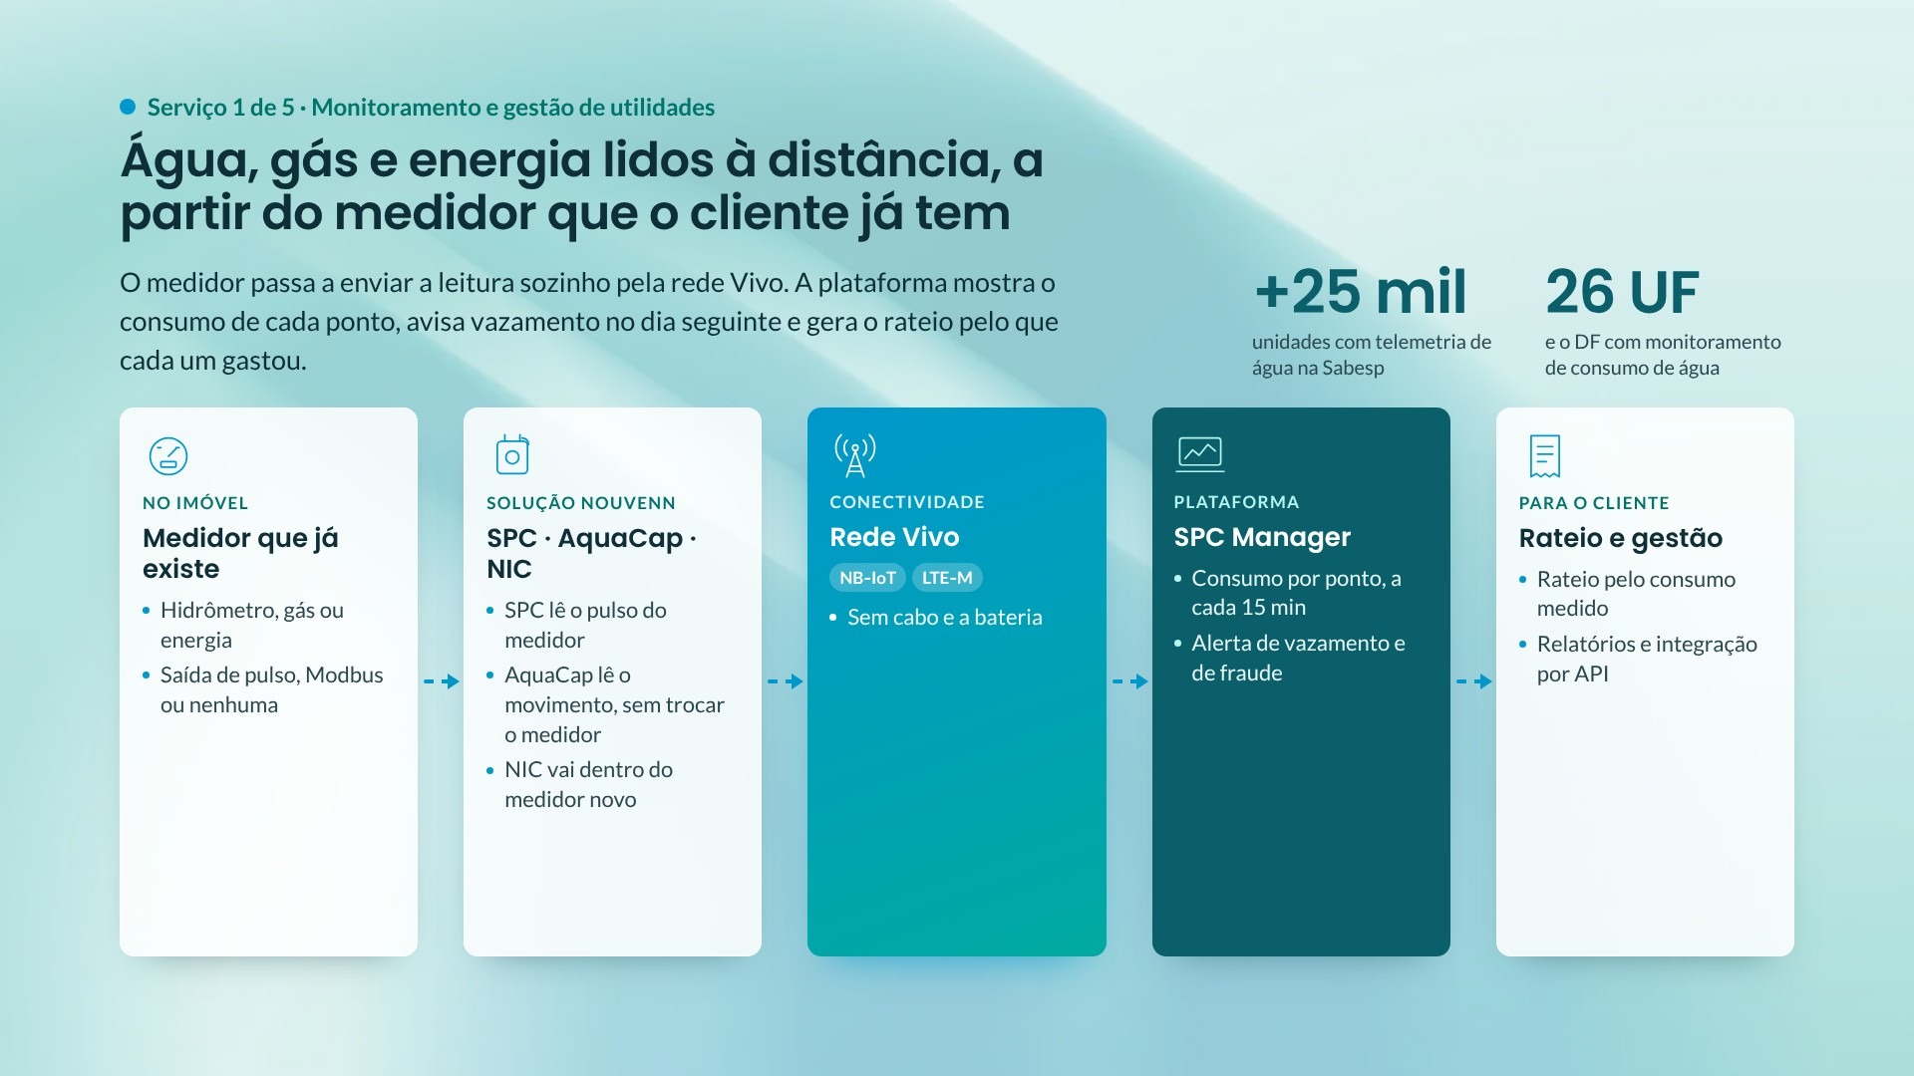
Notes:
Serviço 1 · Monitoramento e gestão de utilidades
Serviço de entrada para real estate: é o que resolve o rateio e o vazamento.
Clientes em operação: Sabesp (mais de 25 mil unidades), Sanepar, Gasmig, Sulgas e Ultragaz.
A forma de leitura depende do medidor: SPC se tem pulso, AquaCap se não tem, NIC se o medidor é novo. Cada ponto é uma linha Vivo NB-IoT ou LTE-M.

Slide 9
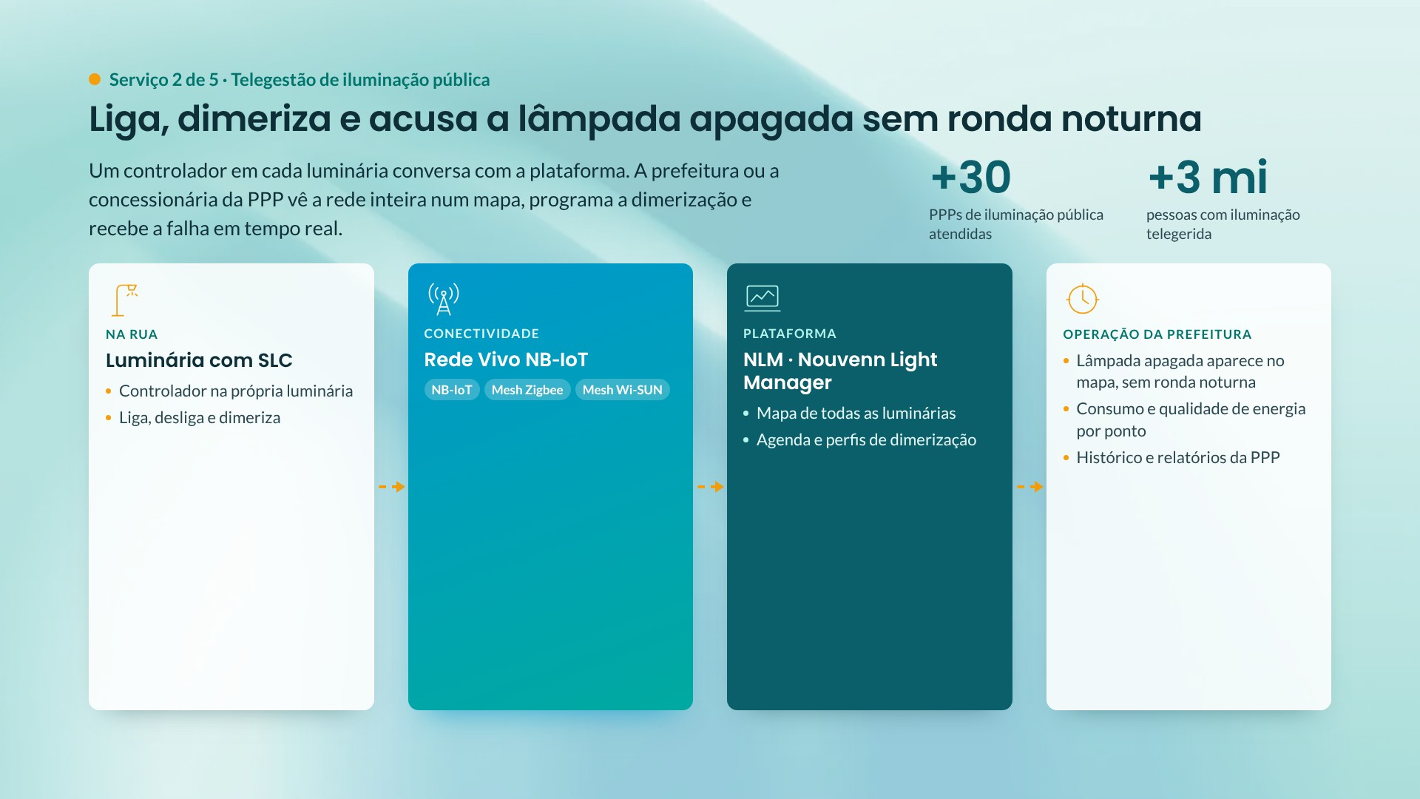
Notes:
Serviço 2 · Telegestão de iluminação pública
Para o vendedor que atende prefeituras e concessionárias de PPP. Com NB-IoT, cada controlador de luminária (SLC) é uma linha Vivo.
Onde não há cobertura, as opções em malha (Zigbee e Wi-SUN) usam um gateway com conexão celular.
Prêmio Parceiro Responsável ENEL 2023/2024 e atestado de capacidade técnica da ENEL X (Luz de Caruaru).

Slide 10
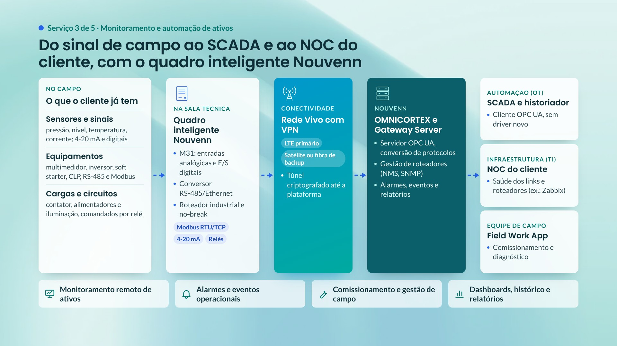
Notes:
Ativos: do campo ao sistema do cliente
Arquitetura do quadro inteligente, da esquerda para a direita.
Campo: o que o cliente já tem. Sensores (pressão, nível, temperatura, corrente), equipamentos com Modbus (multimedidor, inversor, CLP) e cargas que a Nouvenn pode comandar.
Quadro: o mesmo do slide "O quadro de ativos", no bloco Como entregamos. M31 para os sinais, conversor RS-485 para o Modbus, roteador industrial e no-break.
Rede: LTE da Vivo como link principal, com VPN. Satélite ou fibra como backup onde a operação exige.
Nouvenn: OMNICORTEX para o operador e o Gateway Server, que entrega os dados por OPC UA e gerencia os roteadores por SNMP.
Cliente: o SCADA (ex.: iFIX, Proficy Historian) lê por OPC UA, o NOC acompanha links e roteadores, e a equipe de campo usa o Field Work App.
Cenários típicos: CLP, inversor de frequência, módulos de I/O e grupo gerador.

Slide 11
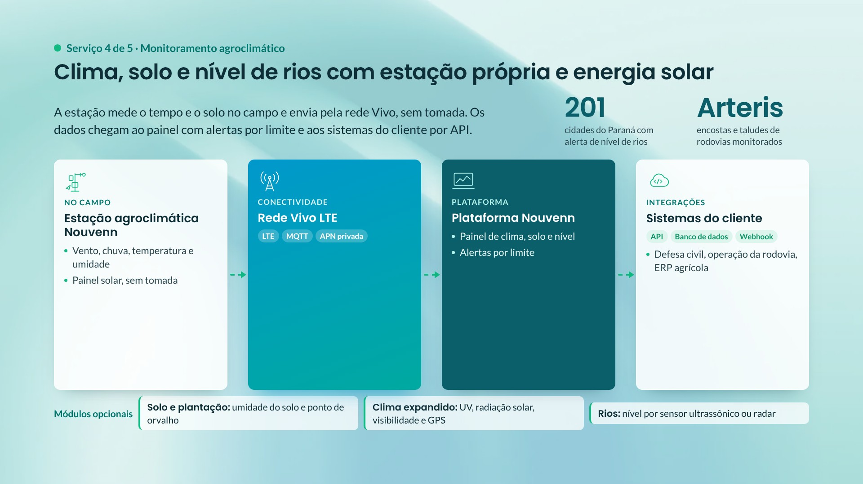
Notes:
Serviço 4 · Monitoramento agroclimático
Para o vendedor que atende agronegócio, concessionárias de rodovia e defesa civil. Cada estação usa uma linha LTE da Vivo, em APN privada, com MQTT.
O cliente escolhe os módulos: solo e plantação, clima expandido e nível de rios.

Slide 12
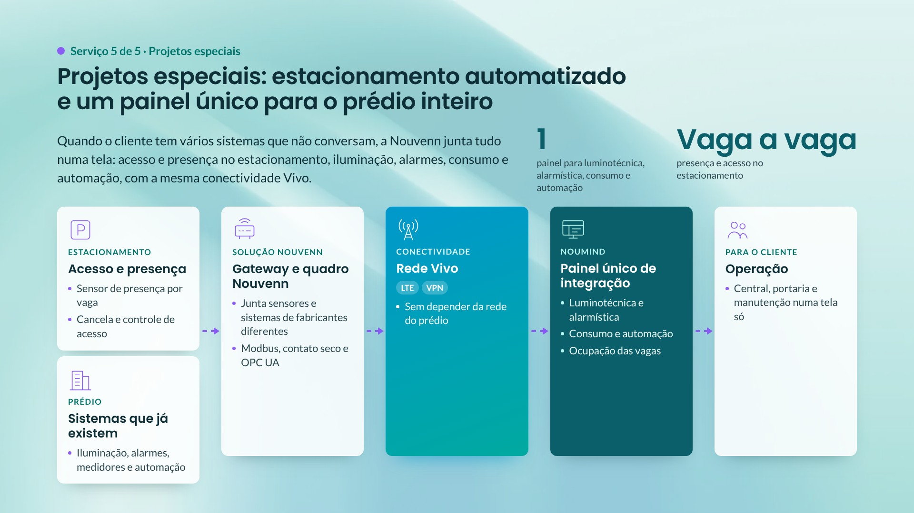
Notes:
Serviço 5 · Projetos especiais
Projetos desenhados para o cliente, com hardware, firmware e plataforma da Nouvenn.
Estacionamento: sensor de presença por vaga e controle de acesso, com a ocupação no painel.
Painel único de integração: luminotécnica, alarmística, consumo e automação na mesma tela.
Outro exemplo de projeto especial já entregue: rede privativa para veículos autônomos da Stellantis.

Slide 13
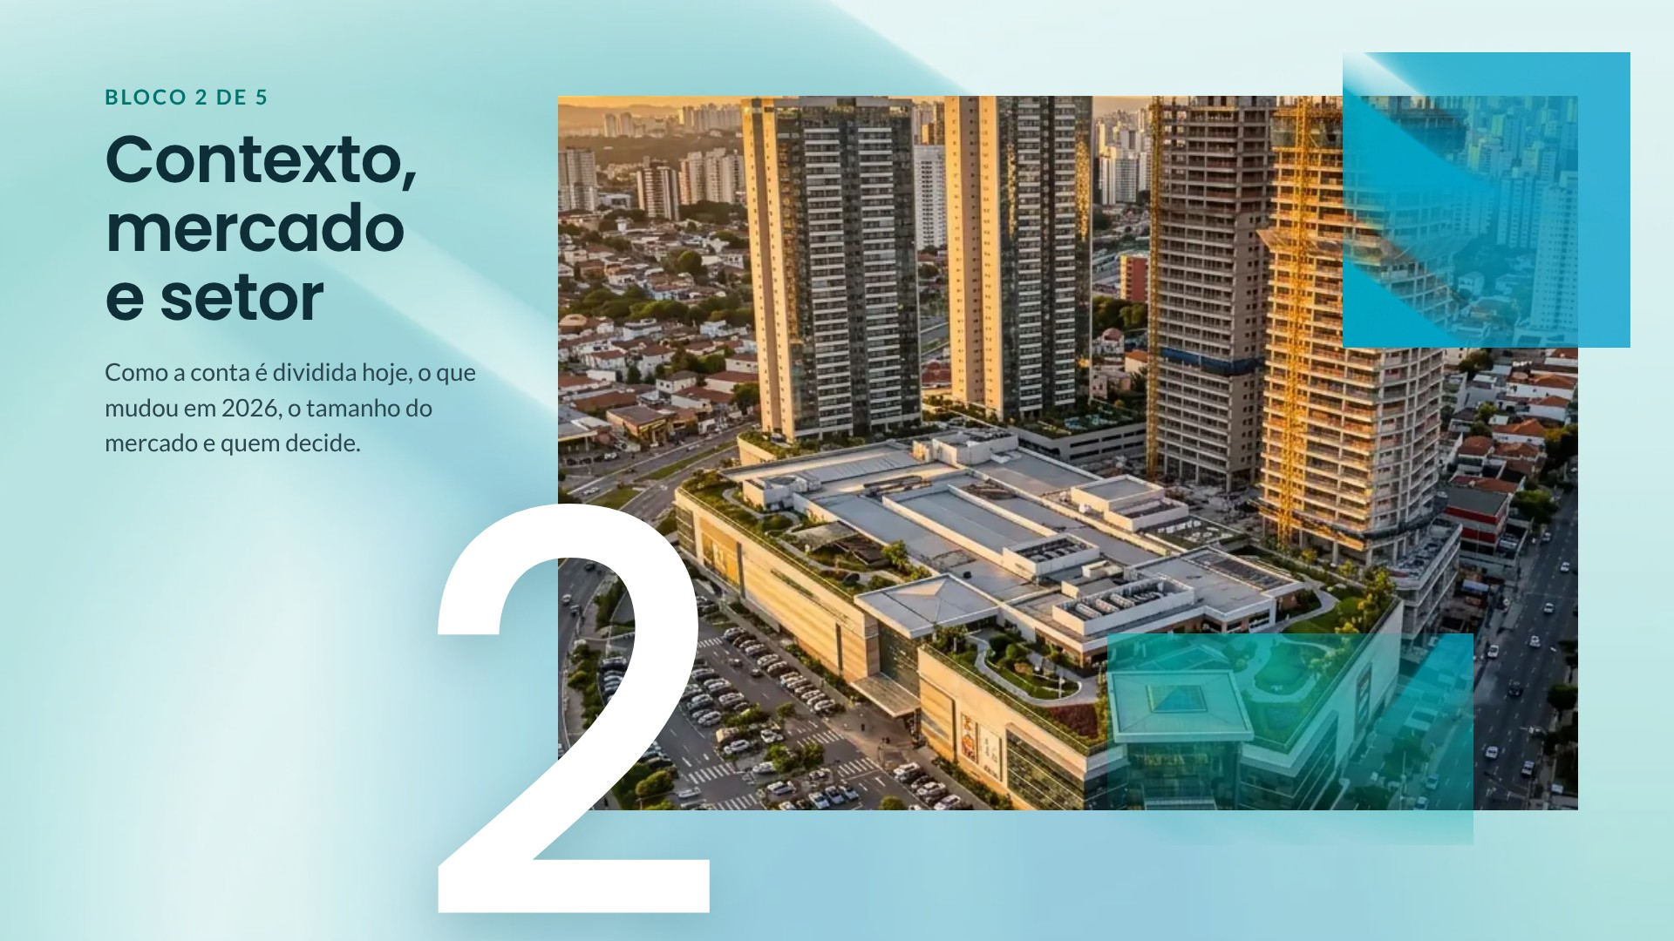
Notes:
Bloco 2 · Contexto, mercado e setor
Agora o cliente do vendedor: dois mercados dentro da mesma conta.

Slide 14
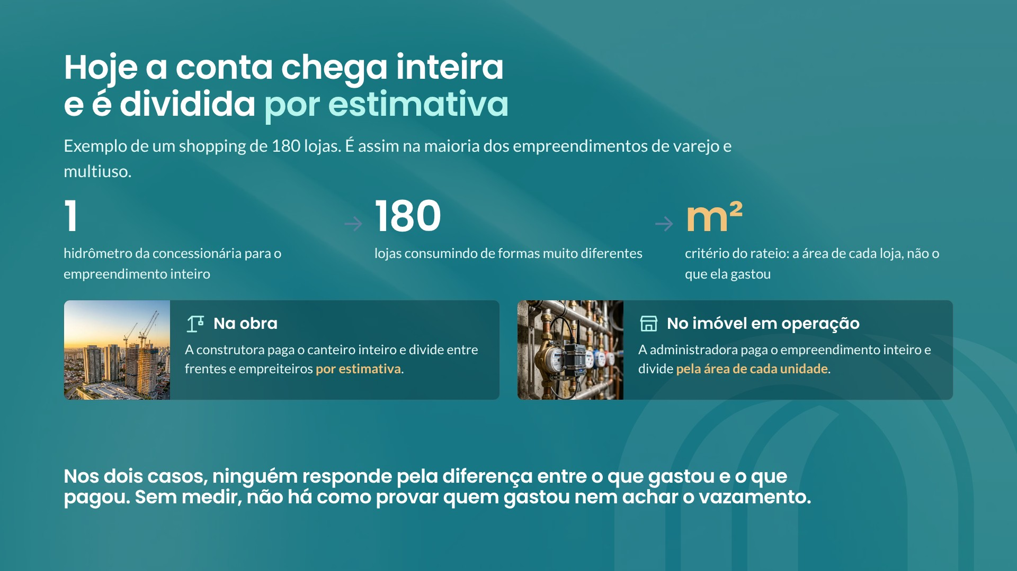
Notes:
Quem paga a conta hoje
Esta é a proposta de valor do deck, dita com um exemplo concreto: um hidrômetro, 180 lojas, rateio por m².
Embaixo, os dois lados do mesmo problema: na obra, a construtora divide o canteiro por estimativa; no imóvel em operação, a administradora divide por área.
Frase para o vendedor repetir ao cliente: "ninguém responde pela diferença entre o que gastou e o que pagou".

Slide 15
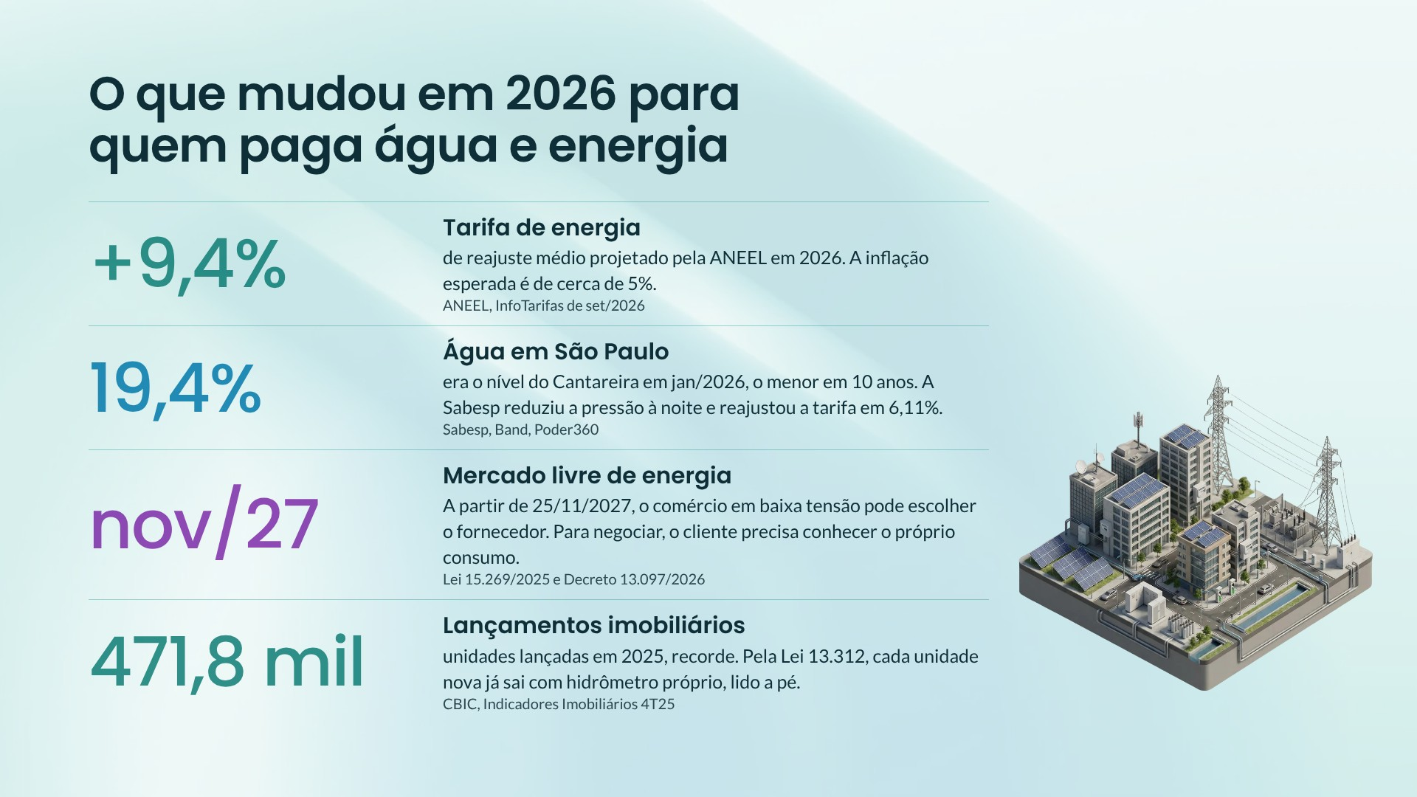
Notes:
O que mudou em 2026
Aqui se fala do mundo do cliente, não da Nouvenn.
Energia: a ANEEL subiu a projeção de 8% (março) para 9,4% (setembro).
Mercado livre: 92% dos shoppings já compram energia livre. O que muda em 2027 é para o lojista de rua e o pequeno comércio.
Lei 13.312: obriga o hidrômetro individual, não a leitura remota. É aí que entra a conectividade Vivo.

Slide 16
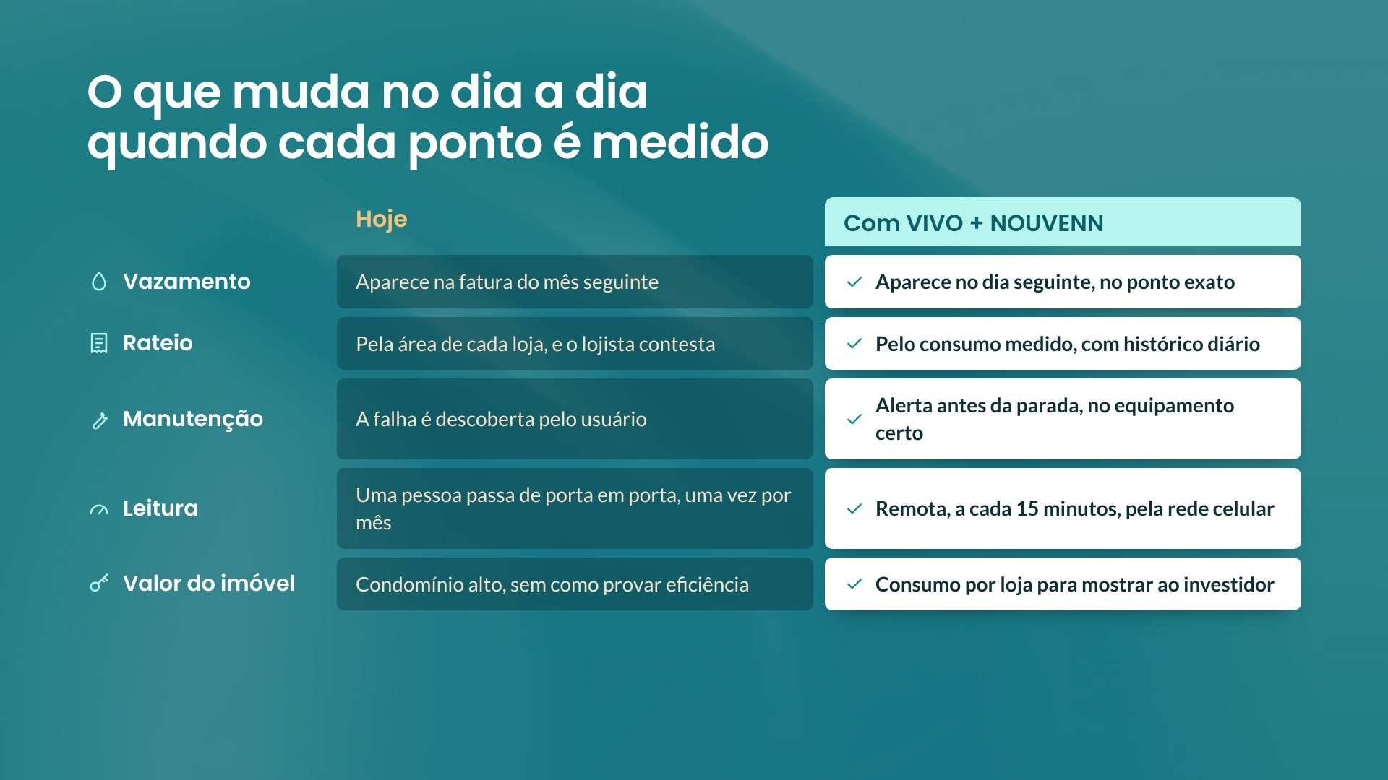
Notes:
Hoje e com medição
Pergunta para a sala: "Qual dessas linhas o seu cliente sente hoje?" Anotar as respostas; elas voltam no bloco de casos de uso.

Slide 17
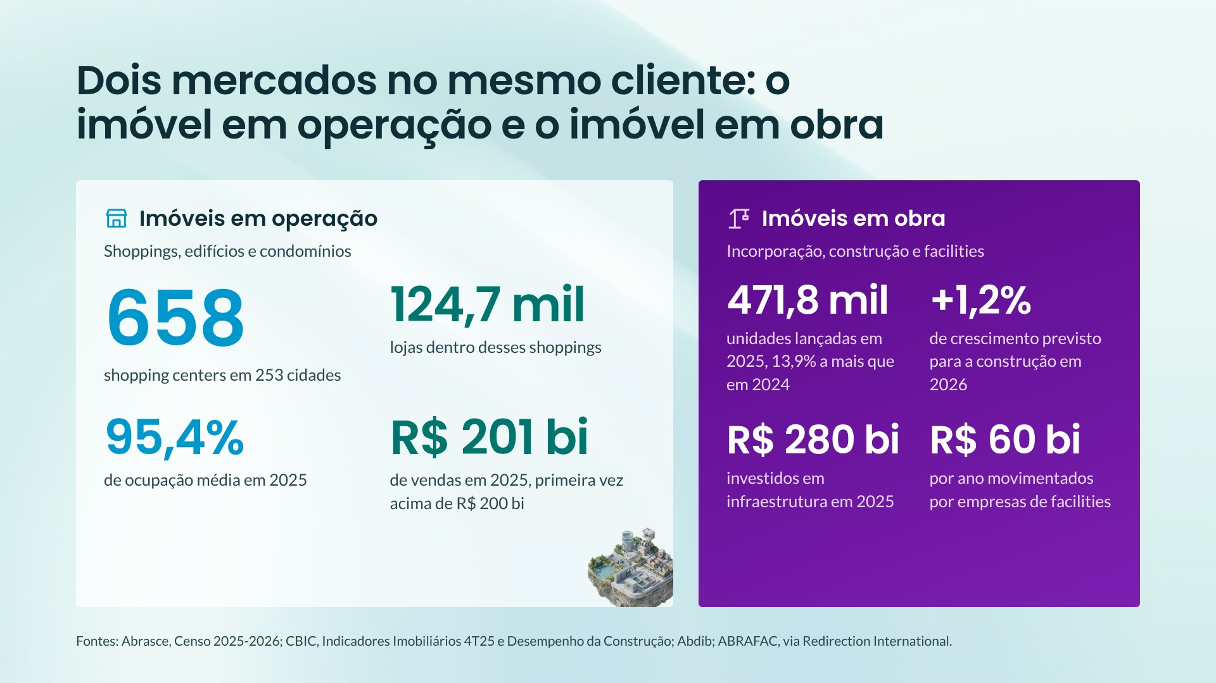
Notes:
Mercado-alvo
Shopping: 92% já compram energia no mercado livre (Abrasce). A energia já tem gestão profissional; o argumento em shopping é rateio justo e prova de consumo, não tarifa.
Construção: recorde de lançamentos mesmo com juros altos. A CBIC previa 2% de crescimento em 2026 e revisou para 1,2% em maio, por causa dos custos.

Slide 18
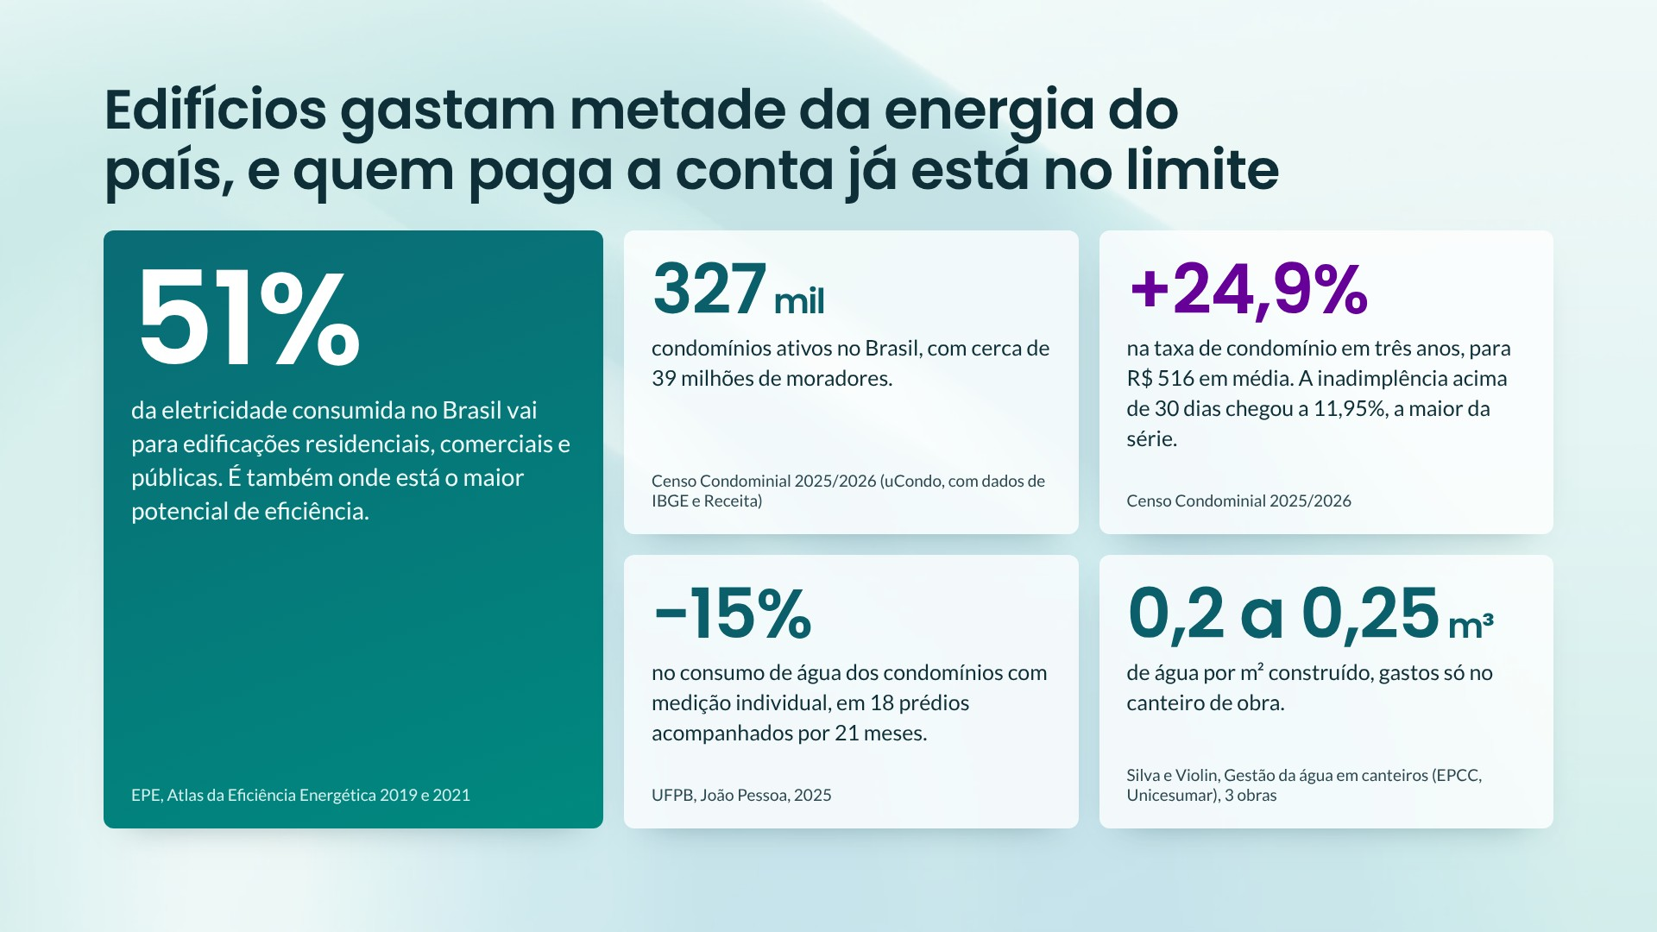
Notes:
Edifícios e condomínios
Os dados de edifícios que justificam o negócio, todos com fonte no slide e no fim do deck.
51%: a EPE (Atlas da Eficiência Energética, edições 2019 e 2021) atribui às edificações 51% da eletricidade do país; reportagens de 2025 falam em "quase metade".
Condomínios: o Censo Condominial 2025/2026 usa dados do IBGE, da Receita Federal e da uCondo. Taxa média de cerca de R$ 413 (2022) para R$ 516 (2025).
Medição individual: TCC de Engenharia Civil da UFPB (2025), 18 condomínios verticais em João Pessoa, 21 meses: 15% menos consumo nos prédios com medição individual. Números de mercado de 30% a 40% de economia não têm metodologia publicada; não usar.
Obra: estudo em três obras de Maringá; outros estudos brasileiros acham de 0,14 a 0,38 m³/m². Para uma torre de 20 mil m², são de 4 a 5 mil m³ de água no canteiro.
Mensagem: condomínio caro e inadimplência alta são a dor do síndico e da administradora; medição individual reduz consumo e dá o número para cobrar de quem gastou.

Slide 19
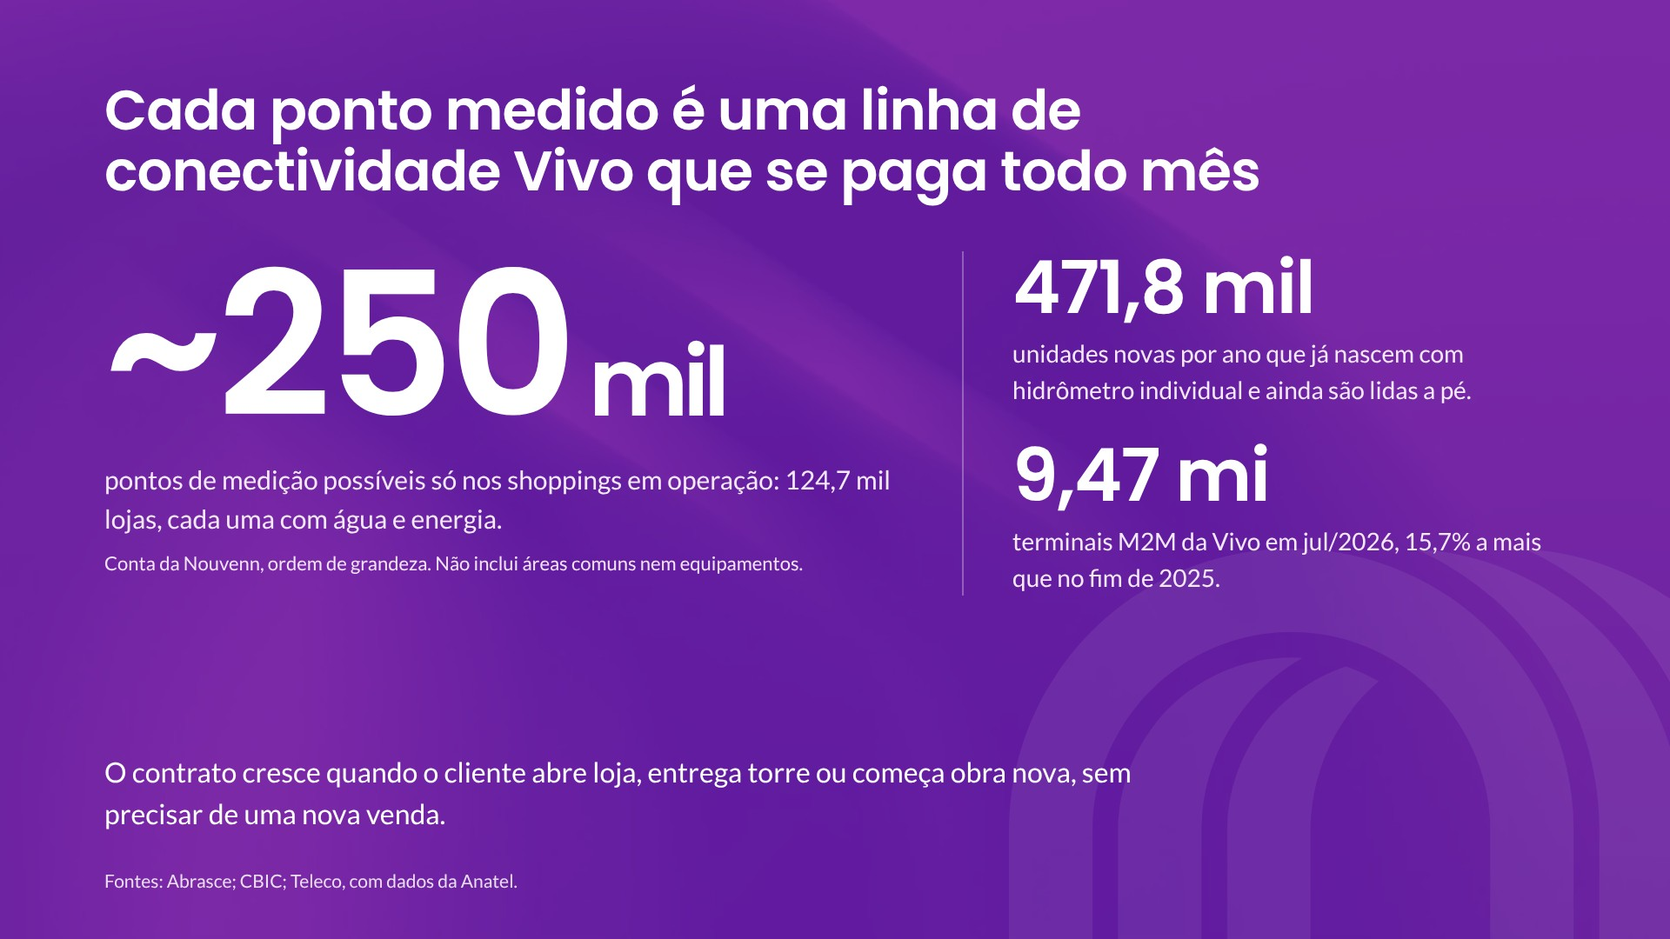
Notes:
Tamanho da oportunidade
No deck original, o ganho da Vivo ficava num rodapé. Para o vendedor, este é o slide que mostra onde está a comissão.
250 mil = 124,7 mil lojas × 2 utilidades = 249,4 mil. É ordem de grandeza, não meta.
Crescimento Vivo: 9,465 ÷ 8,178 = 1,157, ou seja, +15,7%.

Slide 20
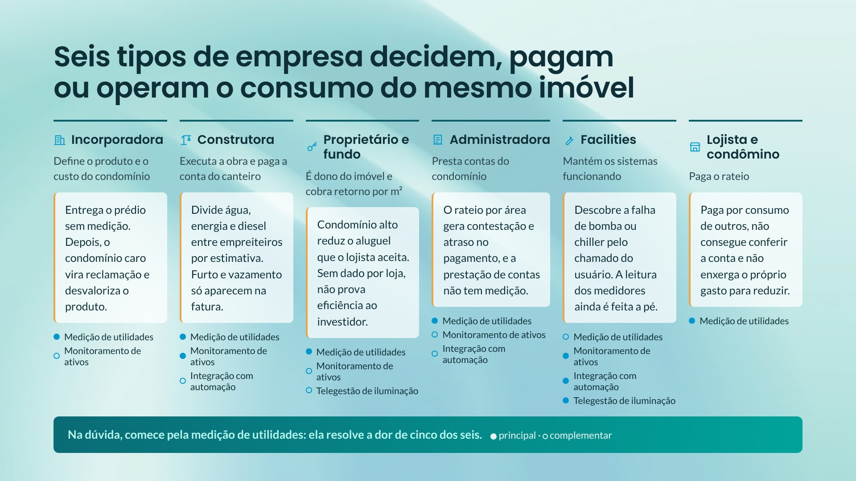
Notes:
A cadeia e as dores
Pergunta-chave para o vendedor fazer ao cliente: "Quem paga a conta de água hoje?" Na obra, a construtora. No imóvel em operação, a administradora, que divide por área.
Com borda âmbar está a dor de cada um; abaixo, os serviços que a resolvem.
Facilities é quem usa mais serviços, porque é quem pode levar a solução para vários prédios.
Medição: NOUVENN SPC Manager. Ativos: NOUVENN OMNICORTEX. Integração: NOUVENN Gateway Manager. Iluminação: NLM.

Slide 21
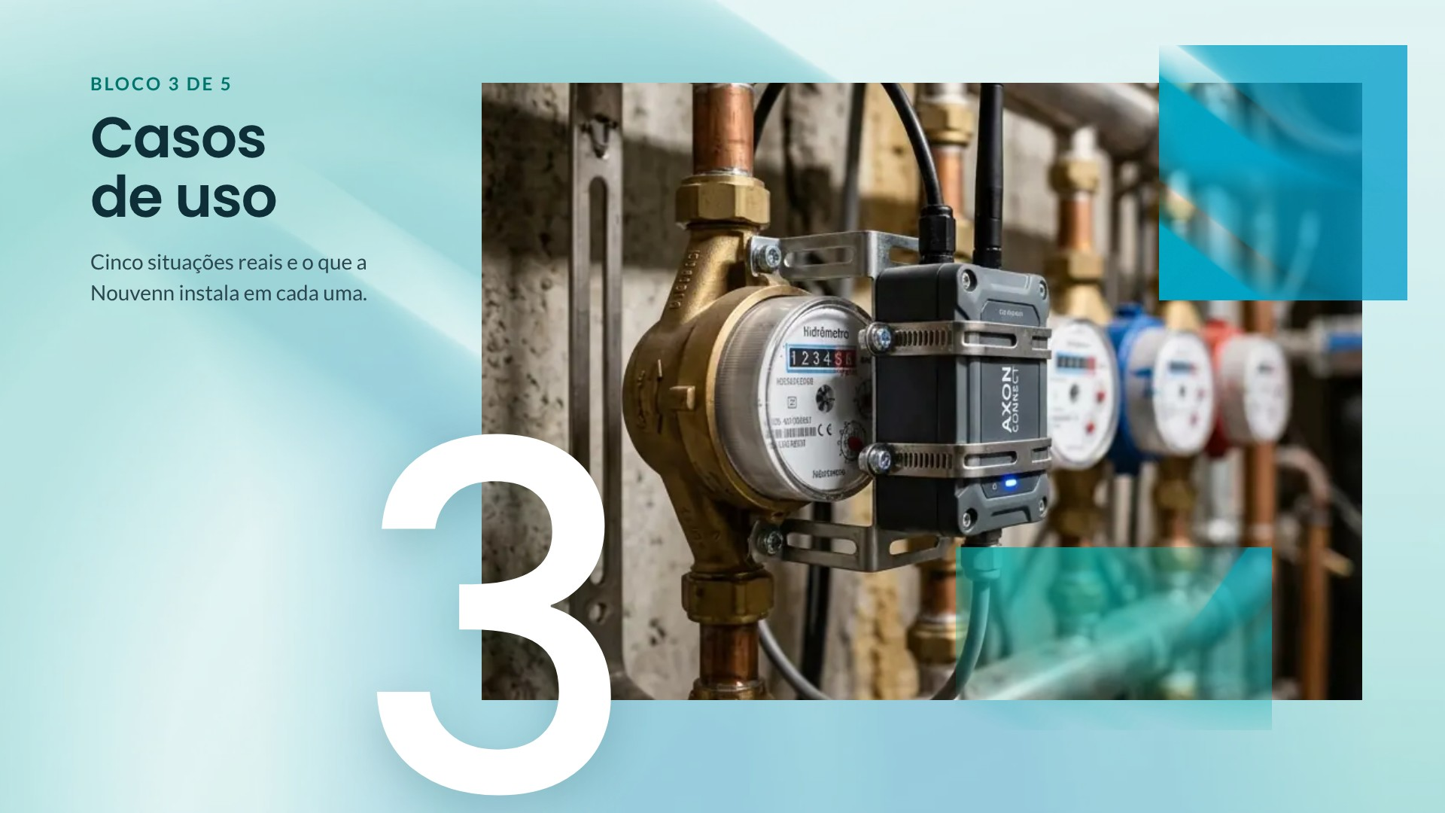
Notes:
Bloco 3 · Casos de uso
O bloco mais longo (25 min). Começa com a matriz e o exercício de rateio.

Slide 22
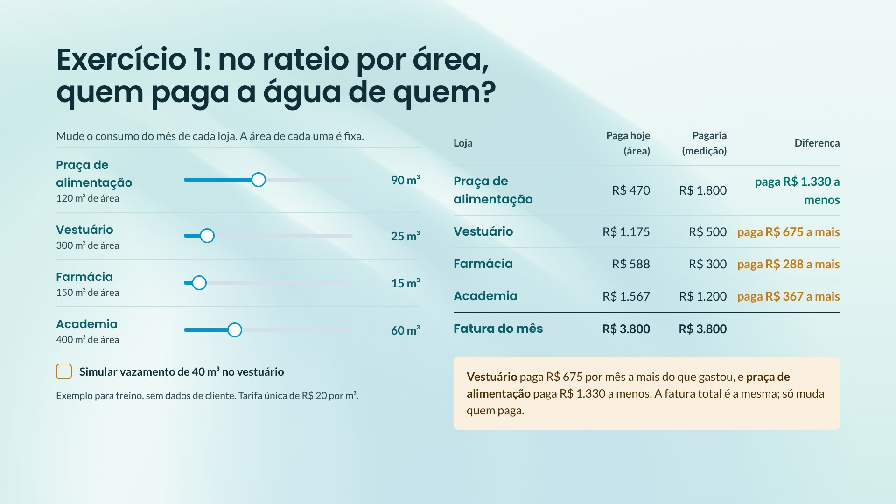
Notes:
Exercício 1 · Rateio
Peça para alguém da sala mexer.
1. Aumente o consumo da praça de alimentação: o vestuário passa a pagar parte da água dela.
2. Ligue o vazamento: no rateio por área, o custo do vazamento é dividido entre as quatro lojas. Com medição, aparece na loja certa.
A linha de total mostra que a fatura é a mesma nos dois critérios; só muda quem paga.
Conta: fatura = soma do consumo × R$ 20. Por área, cada loja paga fatura × área da loja ÷ área total. Por medição, consumo × R$ 20.

Slide 23
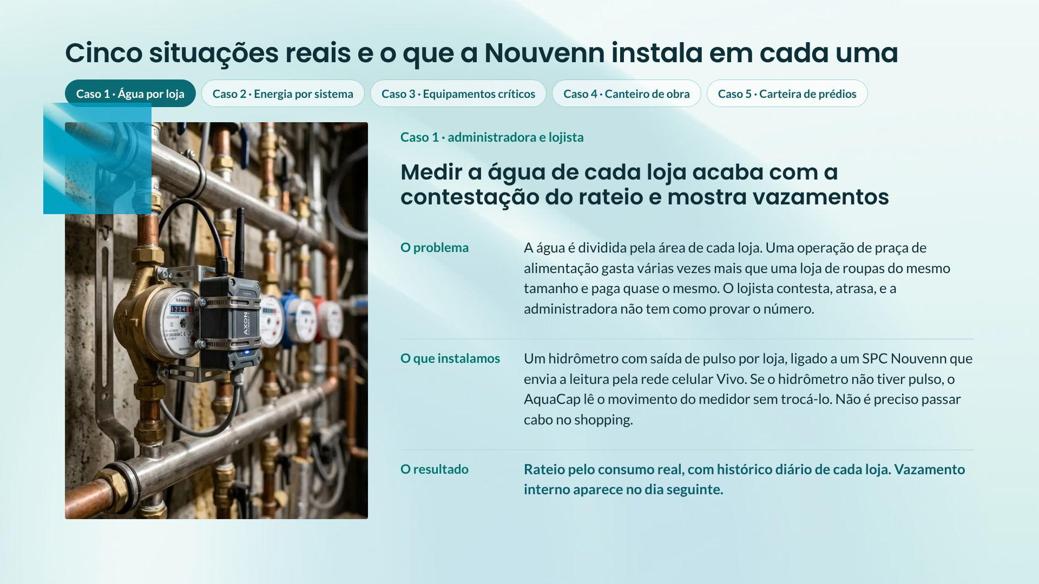
Notes:
Cinco casos de uso
Use → e ← para passar pelos cinco casos; depois do quinto, → segue para o próximo slide.
Caso 1 · Água por loja: Mesma arquitetura da telemetria de água da Sabesp (25 mil unidades) e de gás em condomínios. É o caso de entrada mais fácil: não tem obra e o resultado aparece no primeiro mês.
Caso 2 · Energia por sistema: Gancho do mercado livre: o shopping já compra energia no mercado livre, mas, para repassar o custo a cada lojista e negociar o contrato, precisa saber o consumo por sistema e por loja.
Caso 3 · Equipamentos críticos: A Nouvenn já faz isso em quadros de iluminação pública, saneamento, indústria, agências bancárias e rodovias. É o caso para ampliar uma conta que começou em medição.
Caso 4 · Canteiro de obra: Argumento da Vivo: no canteiro, a rede celular é a única que existe. E o equipamento sai de uma obra e vai para a próxima.
Para a incorporadora: aproveitar a obra para entregar o prédio já com medição, sem custo de adaptação depois.
Caso 5 · Carteira de prédios: É o caso que mais multiplica conexões: uma decisão vale para a carteira inteira.

Slide 24
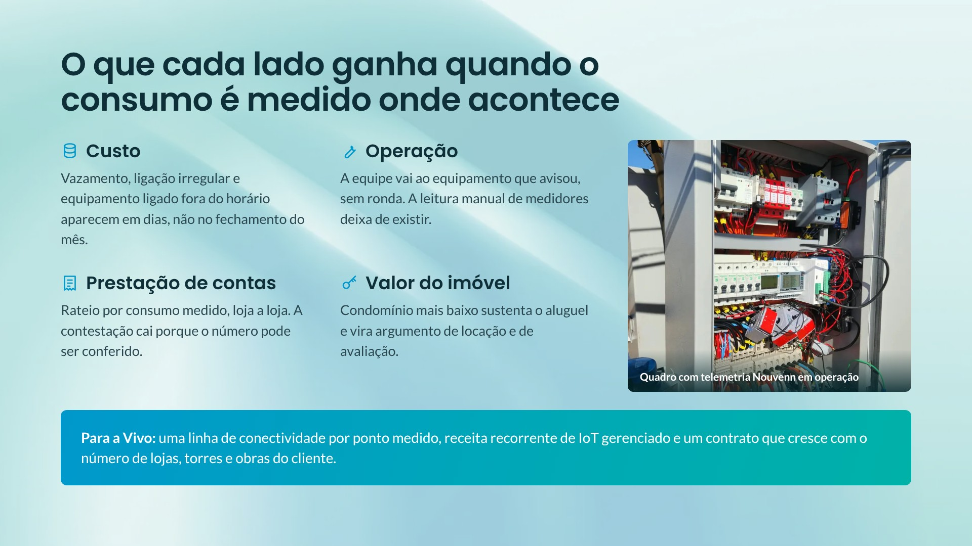
Notes:
Benefícios
Fecha o bloco de casos. Perguntar à sala qual benefício cada um usaria com a própria carteira.

Slide 25
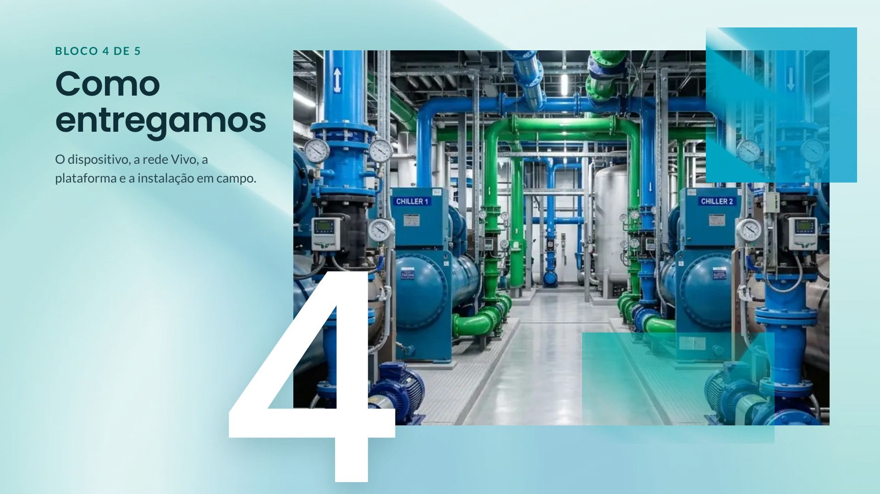
Notes:
Bloco 4 · Como entregamos
Bloco curto (10 min). O vendedor não precisa dominar a parte técnica; precisa confiar que ela existe e saber quem responde por ela.

Slide 26
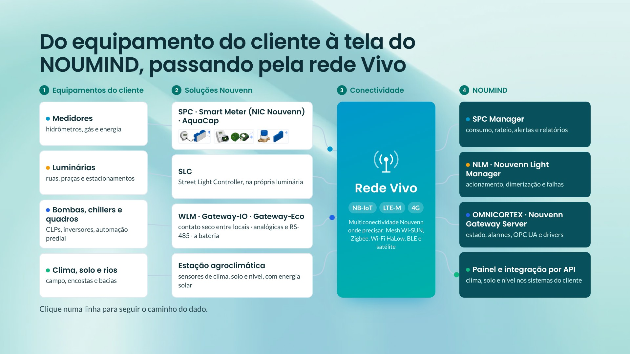
Notes:
Do equipamento ao NOUMIND
Leitura da esquerda para a direita: o que o cliente já tem, o que a Nouvenn instala, a rede Vivo no meio e a aplicação NOUMIND de cada serviço.
A animação percorre as quatro linhas sozinha; clique numa delas para fixar.
Papéis: a Vivo responde pela etapa 3 e pela relação com o cliente; a Nouvenn pelas etapas 2 e 4 e pelo campo.
Ativos, em detalhe:
- WLM: entradas e saídas digitais de contato seco; funciona como um CLP virtual entre nós. Ex.: o WLM no reservatório detecta nível baixo, avisa a plataforma, e o WLM na casa de bombas liga a bomba.
- Gateway-IO: várias entradas analógicas, entradas e saídas digitais e RS-485; alimentado pela rede elétrica; para monitorar muitas variáveis.
- Gateway-Eco: menos entradas e saídas, funciona só a bateria; para locais sem energia elétrica.
Todos operam por LTE ou NB-IoT.

Slide 27
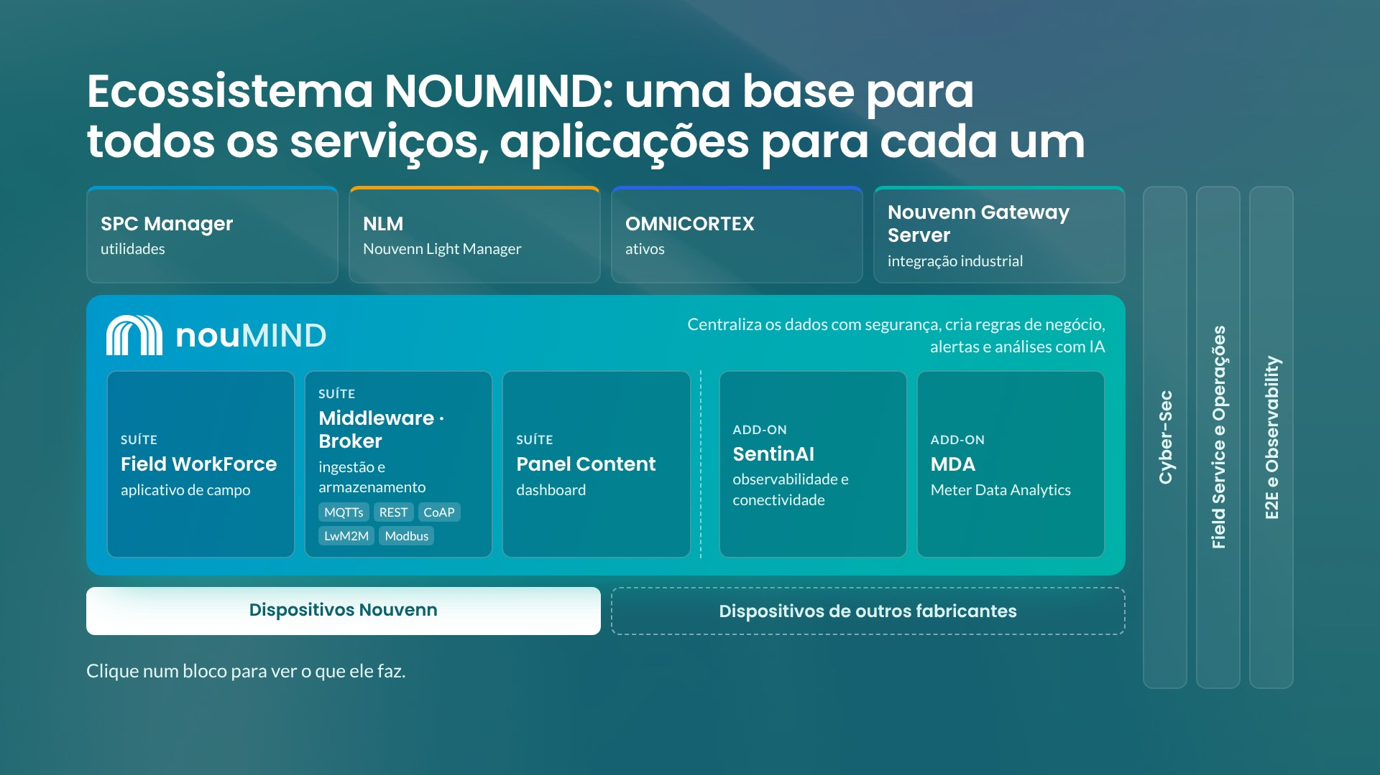
Notes:
Ecossistema NOUMIND
Estrutura da apresentação institucional Nouvenn v7.
De baixo para cima: dispositivos (Nouvenn ou de outros fabricantes), a base NOUMIND (aplicativo de campo, middleware/broker e Panel Content), os add-ons (SentinAI e MDA) e, em cima, a aplicação de cada serviço.
SentinAI: observabilidade, integração com operadoras e gestão de conectividade. MDA (Meter Data Analytics): montagem de modelos, testes estatísticos e tendências com IA e ML.
À direita, o que sustenta tudo: cibersegurança, operação de campo e serviços de observabilidade.

Slide 28
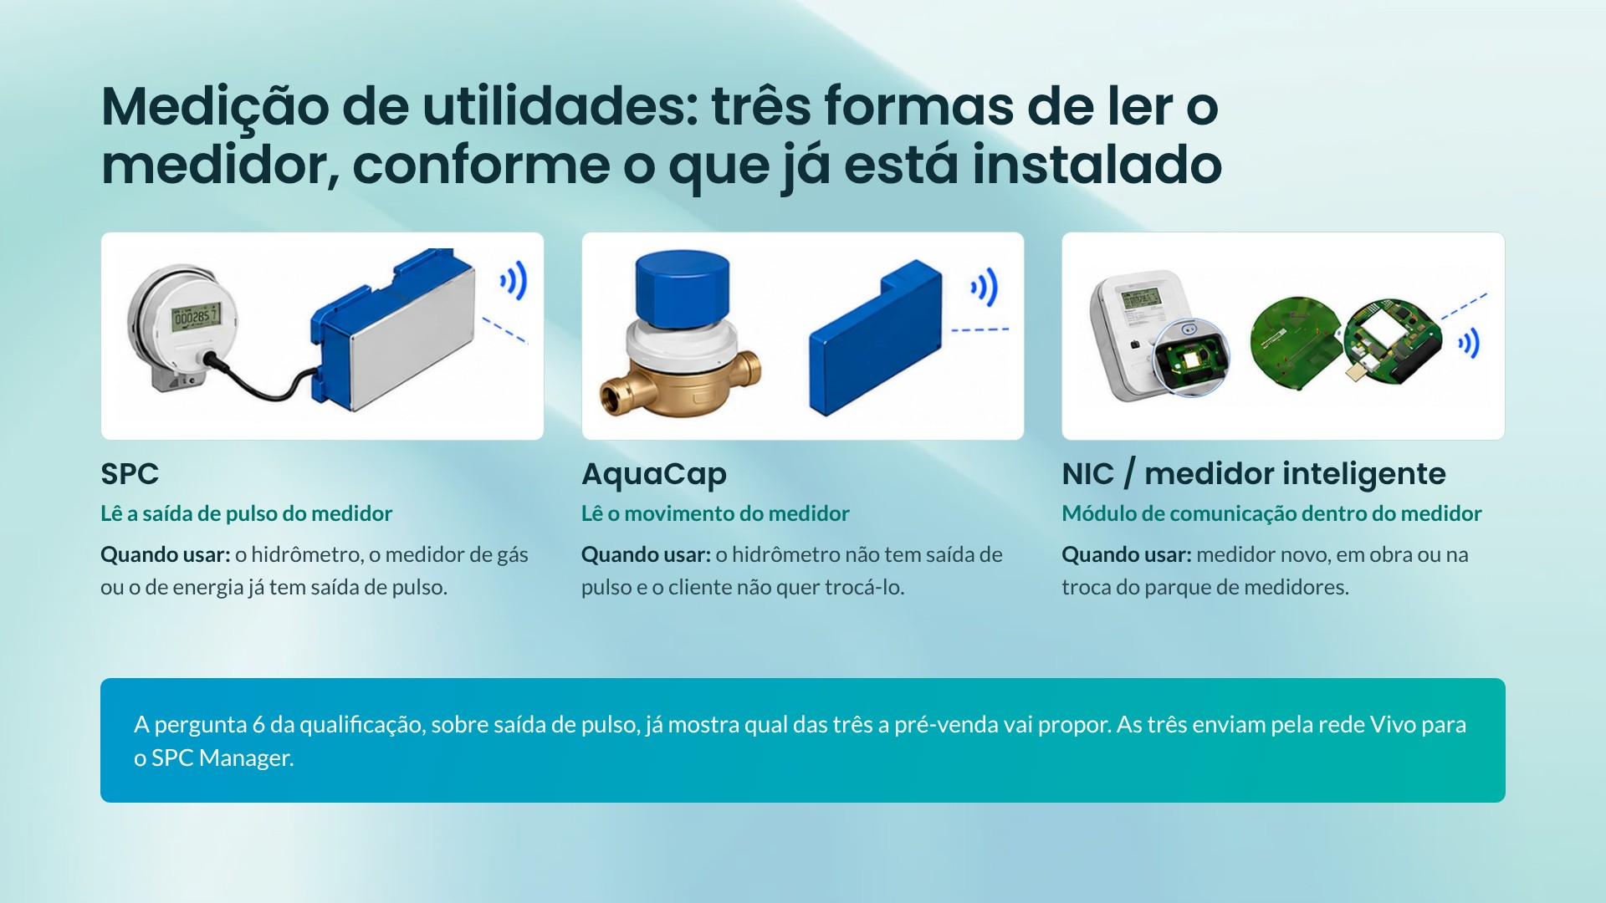
Notes:
Três formas de ler o medidor
SPC: lê o pulso de medidores que já têm essa saída (água, gás, energia).
AquaCap: para hidrômetros sem saída de pulso; lê o movimento do medidor.
NIC: módulo embarcado no próprio medidor, para medidores inteligentes novos.
Em shopping com hidrômetros antigos, AquaCap evita trocar o medidor. Em obra nova, NIC já sai no medidor.

Slide 29
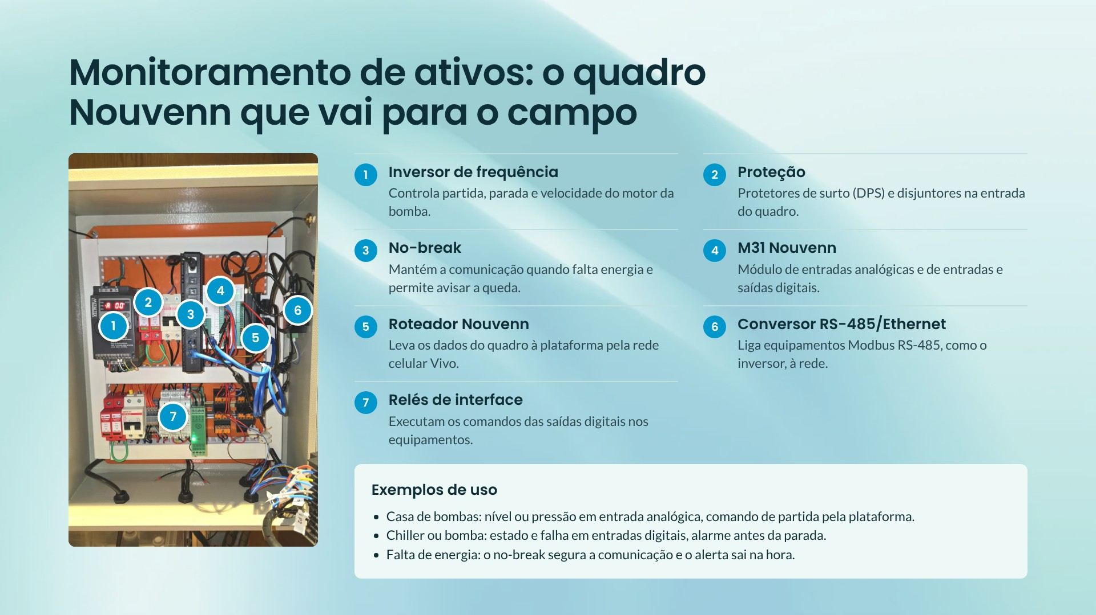
Notes:
O quadro de ativos
Foto de um quadro Nouvenn real de monitoramento e automação de ativos. É o "quadro com telemetria" dos casos 3 e 5.
Os números marcam: 1 inversor, 2 proteção (DPS e disjuntor), 3 no-break, 4 M31, 5 roteador, 6 conversor RS-485/Ethernet, 7 relés de interface.
Mensagem para o vendedor: a Nouvenn entrega o quadro montado, instala e opera.

Slide 30
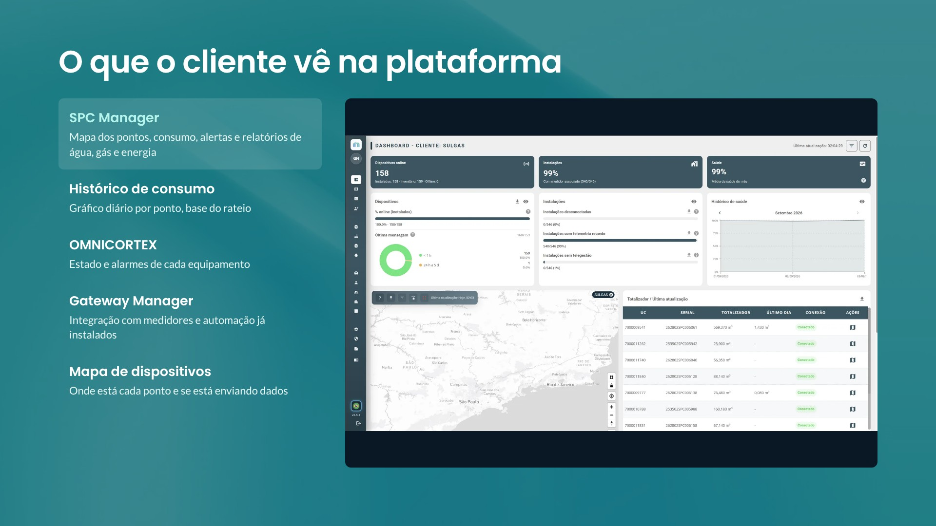
Notes:
Plataforma
Clique em cada item à esquerda para trocar a tela.
Se perguntarem: há ainda o SentinAI (monitora a saúde dos próprios dispositivos) e o MDA (análise de comportamento de equipamentos com IA).

Slide 31
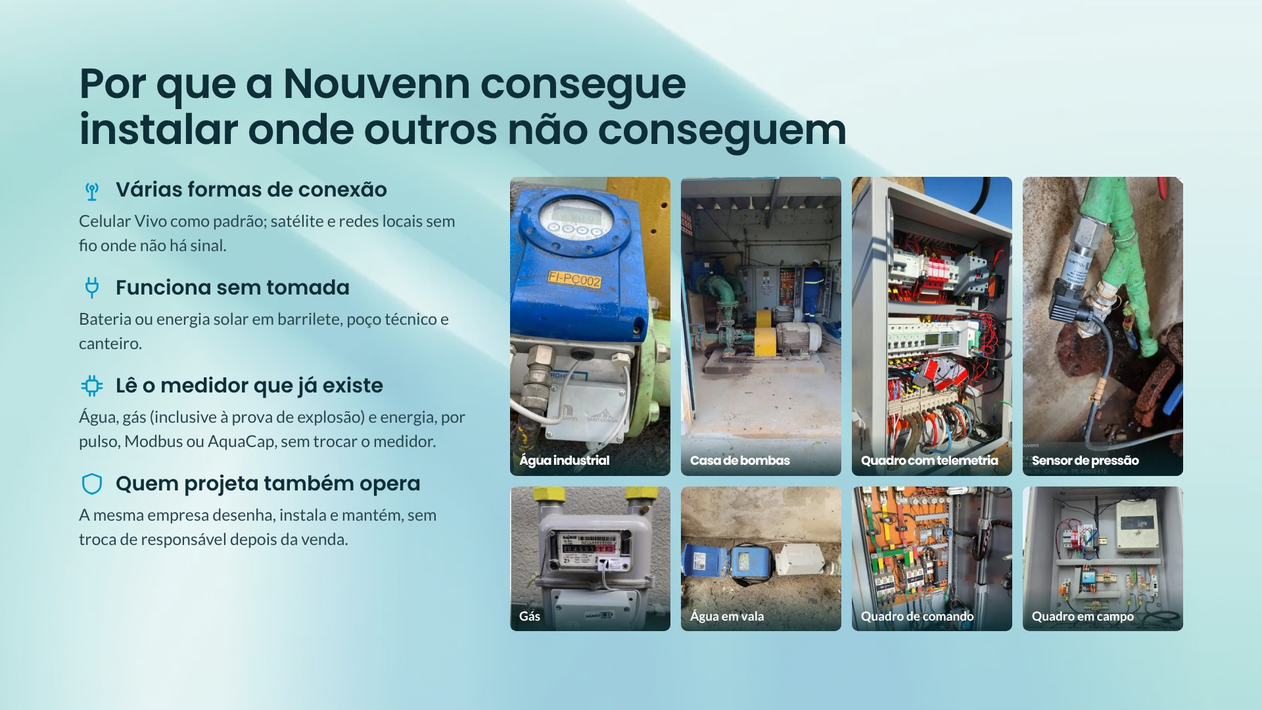
Notes:
Diferenciais e instalações
Fotos de campo da Nouvenn, à direita. Clique numa foto para ampliar. Ponto para o vendedor: na maioria dos casos não há obra civil.
Medidores: água com saída de pulso, gás com emissor (inclusive à prova de explosão) e energia por multimedidor Modbus.
Parcerias de desenvolvimento: Senai CIMATEC (controlador de iluminação e medidor remoto de água e gás) e INATEL (gateway IoT).

Slide 32

Notes:
Bloco 5 · A oportunidade
Último bloco, 20 min, o mais prático. Começa com o exercício 2.

Slide 33
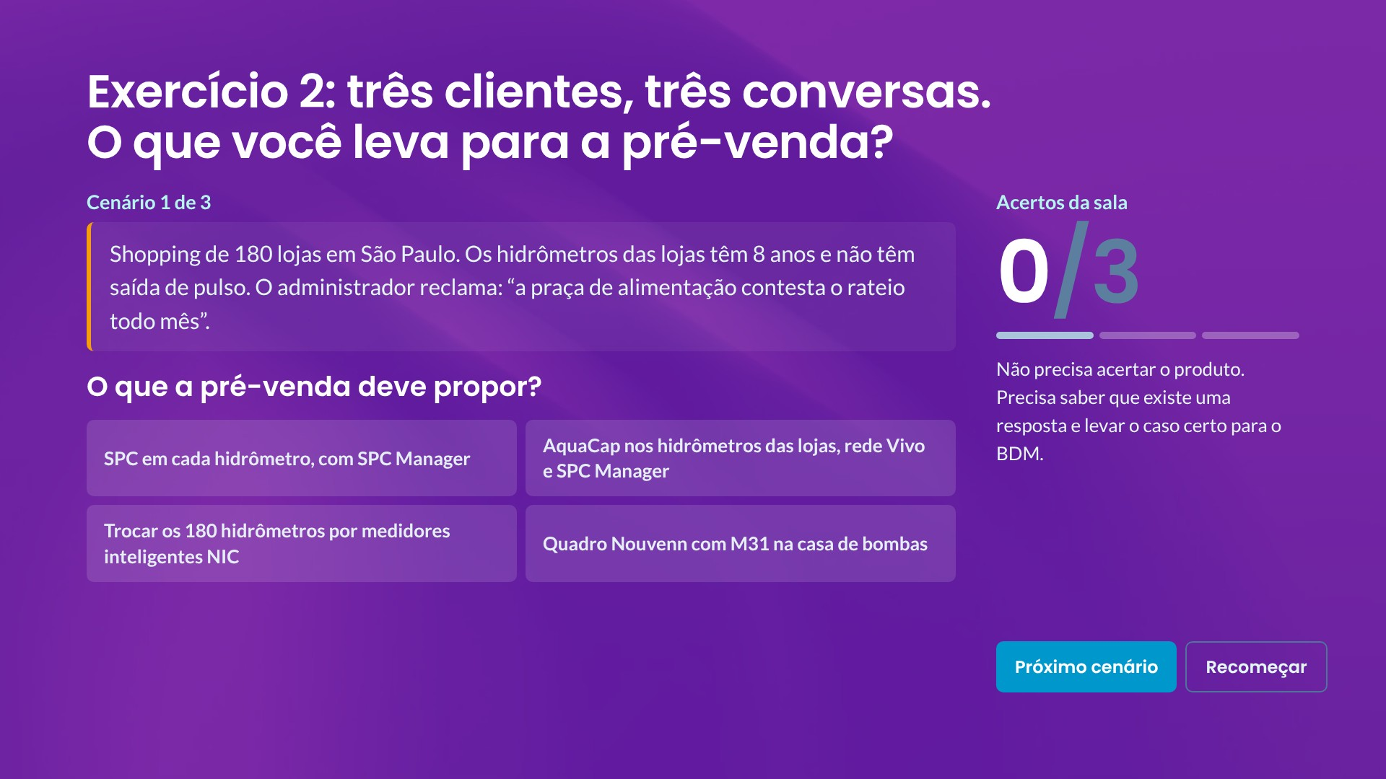
Notes:
Exercício 2 · Três cenários
Leia o cenário em voz alta, deixe a sala discutir 1 minuto e só então clique.
Resposta em azul-claro = parcialmente certa (resolve, mas não é o melhor caminho).
1: AquaCap (hidrômetro sem pulso). 2: quadro Nouvenn com M31 e conversor RS-485, no OMNICORTEX. 3: NIC nas casas e SLC nas ruas (duas frentes, um cliente).

Slide 34
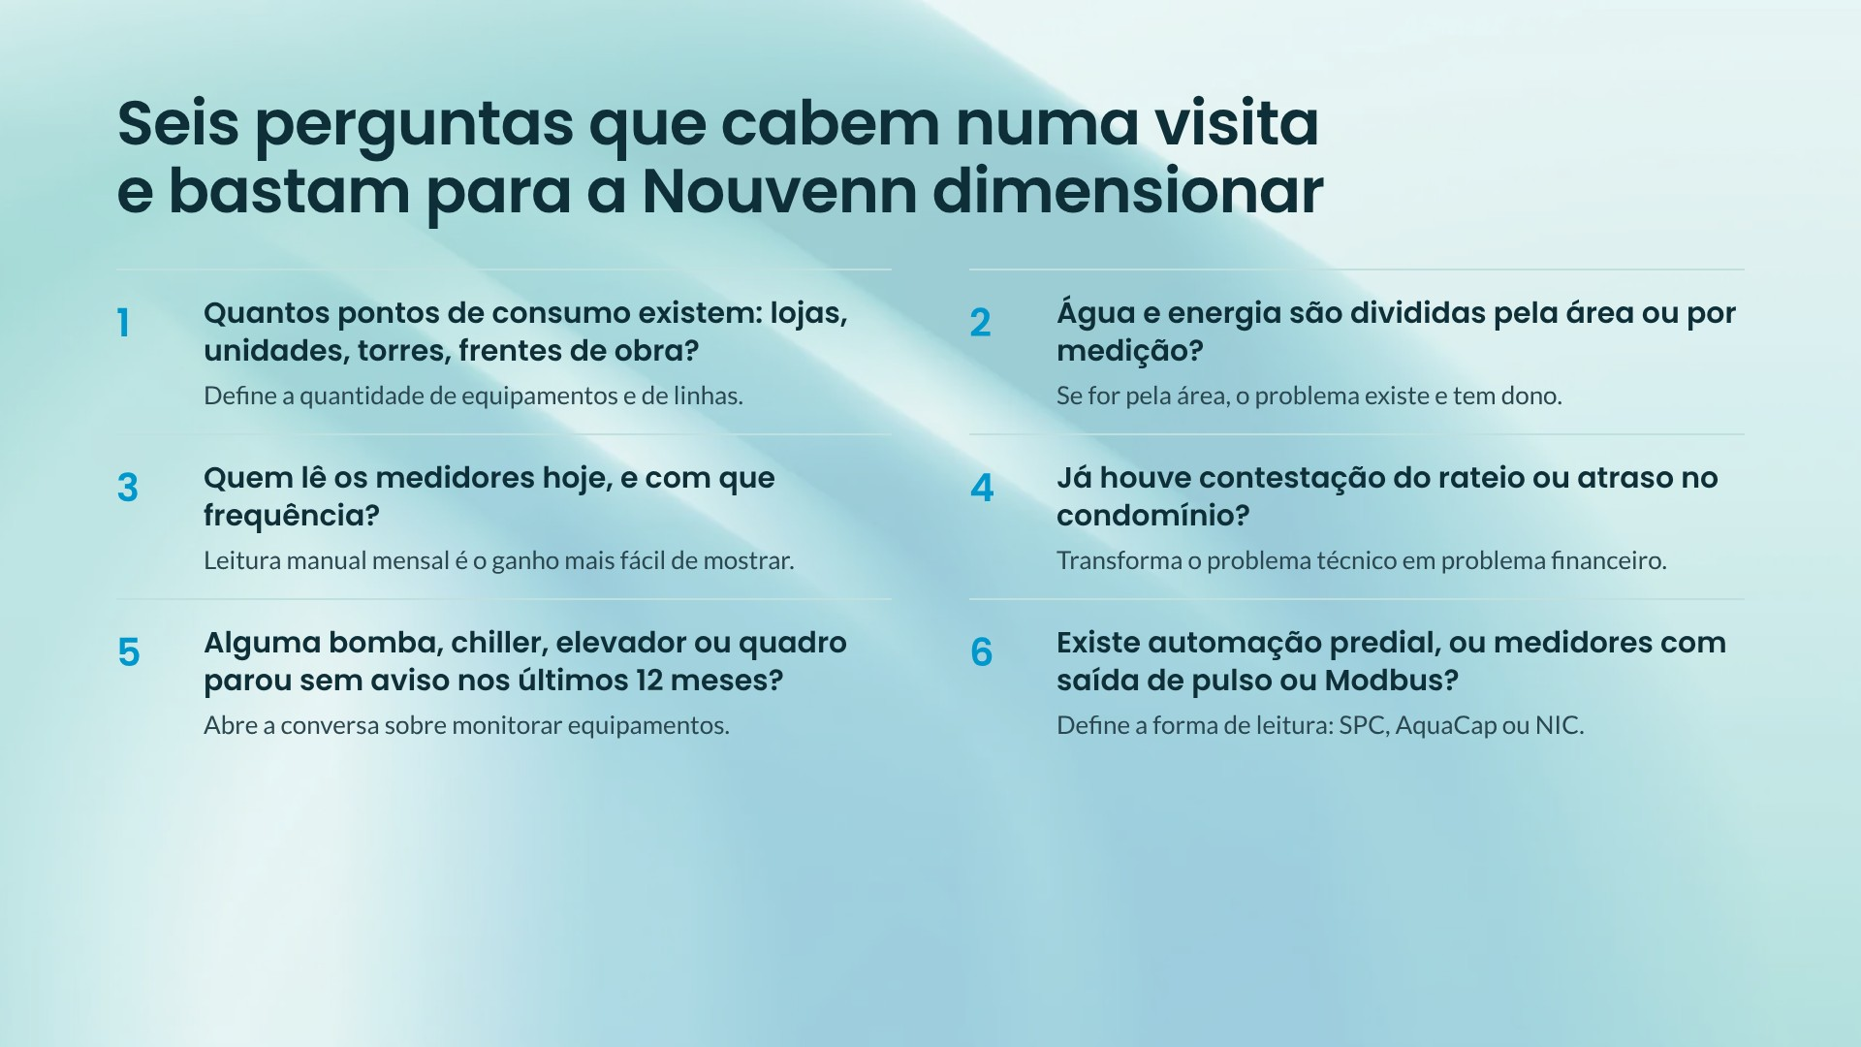
Notes:
Seis perguntas
Nenhuma pergunta exige conhecimento técnico. Com as seis respostas, a pré-venda da Nouvenn devolve a arquitetura e a estimativa.

Slide 35
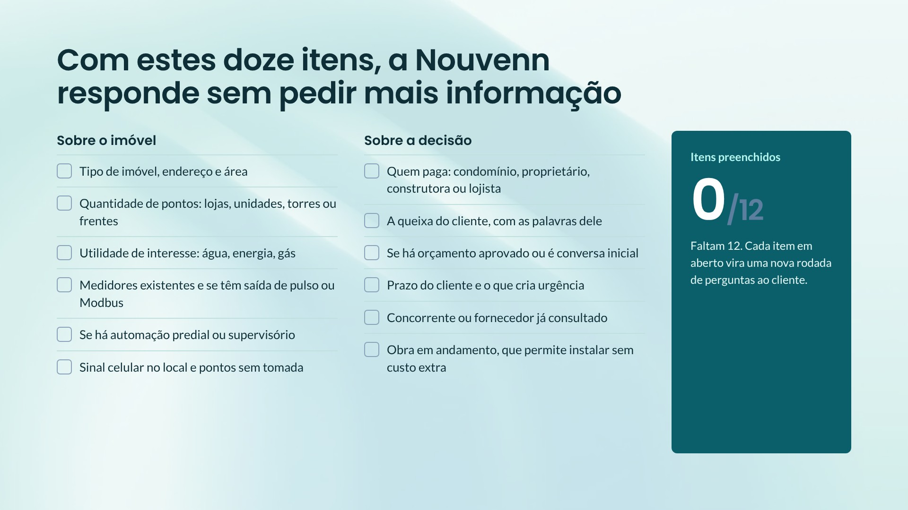
Notes:
Checklist de passagem
Usar com uma conta real de alguém da sala, marcando ao vivo. Os itens marcados entram na ficha do próximo slide.

Slide 36
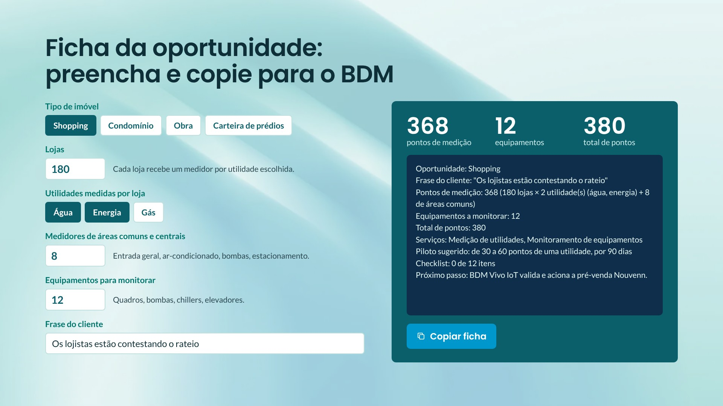
Notes:
Ficha para o BDM
A ficha conta pontos, não calcula preço. Preço e plano de conectividade saem da pré-venda Nouvenn com o BDM.
Regras da conta:
- Shopping: lojas × utilidades + áreas comuns.
- Condomínio: unidades × (água e gás, se marcados) + áreas comuns. A energia de cada apartamento já é medida pela distribuidora, então só entra a das áreas comuns.
- Obra: frentes × utilidades + centrais.
- Carteira: prédios × pontos por prédio.
Total = pontos de medição + equipamentos monitorados.

Slide 37

Notes:
Encerramento
Frase institucional da Nouvenn, do deck original. Abrir para perguntas e confirmar as três contas e o próximo passo com o BDM.
A assinatura animada é a mesma da Apresentação Padrão da Nouvenn.

Slide 38
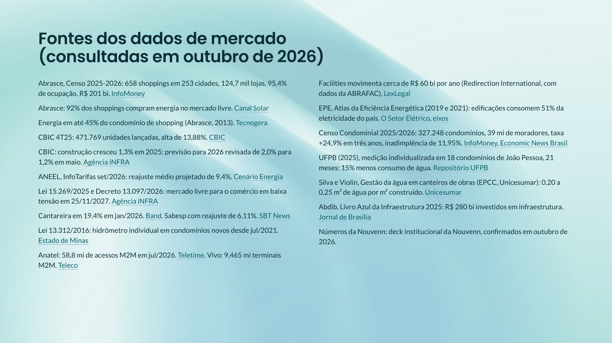
Notes:
Fontes
Slide de apoio para perguntas. Não precisa apresentar.

